Slide 1
Chapter 3
Systems Documentation Techniques

Slide 2
Pengertian teknik sistem
Teknik-teknik sistem adalah alat yang digunakan dalam menganalisis, merancang, dan mendokumentasikan sistem dan hubungan antarsubsistem. Teknik tersebut bersifat grafikal (piktoral).
Teknik-teknik sistem penting bagi auditor intern dan ekstern dan juga para personel sistem dalam pengembangan sistem informasi yang juga digunakan oleh akuntan yang melakukan pembuatan sistem, baik secara intern bagi perusahaannya maupun secara ekstern sebagai seorang konsultan.

Slide 3
Data Flow Diagram
Data Flow Diagram (DFD) adalah suatu diagram yang menggunakan notasi-notasi untuk menggambarkan arus dari data sistem, yang penggunaannya sangat membantu untuk memahami sistem secara logika, tersruktur dan jelas. DFD merupakan alat bantu dalam menggambarkan atau menjelaskan proses kerja suatu sistem.

Slide 4
Fungsi dari Data Flow Diagram adalah :
Data Flow Diagram (DFD) adalah alat pembuatan model yang memungkinkan profesional sistem untuk menggambarkan sistem sebagai suatu jaringan proses fungsional yang dihubungkan satu sama lain dengan alur data, baik secara manual maupun komputerisasi.
DFD ini adalah salah satu alat pembuatan model yang sering digunakan, khususnya bila fungsi-fungsi sistem merupakan bagian yang lebih penting dan kompleks dari pada data yang dimanipulasi oleh sistem. Dengan kata lain, DFD adalah alat pembuatan model yang memberikan penekanan hanya pada fungsi sistem.
DFD ini merupakan alat perancangan sistem yang berorientasi pada alur data dengan konsep dekomposisi dapat digunakan untuk penggambaran analisa maupun rancangan sistem yang mudah dikomunikasikan oleh profesional sistem kepada pemakai maupun pembuat program.

Slide 5
Di dalam DFD ada level, yaitu :
Diagram Konteks : menggambarkan satu lingkaran besar yang dapat mewakili seluruh proses yang terdapat di dalam suatu sistem. Merupakan tingkatan tertinggi dalam DFD dan biasanya diberi nomor 0 (nol). Semua entitas eksternal yang ditunjukkan pada diagram konteks berikut aliran-aliran data utama menuju dan dari sistem. Diagram ini sama sekali tidak memuat penyimpanan data dan tampak sederhana untuk diciptakan.
Diagram Nol (diagram level-1) : merupakan satu lingkaran besar yang mewakili lingkaran-lingkaran kecil yang ada di dalamnya. Merupakan pemecahan dari diagram Konteks ke diagram Nol. di dalam diagram ini memuat penyimpanan data.
Diagram Rinci : merupakan diagram yang menguraikan proses apa yang ada dalam diagram Nol.

Slide 6
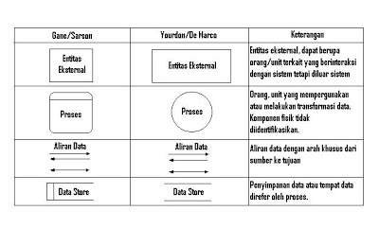

Slide 7
Terminal/Entity Terminator atau entity mewakili entitas eksternal yang berkomunikasi dengan sistem yang sedang dikembangkan. Terminator dapat berupa orang, sekelompok orang, organisasi, departemen di dalam organisasi, atau perusahaan yang sama tetapi di luar kendali sistem yang sedang dibuat modelnya, contohnya Bagian Penjualan, Dosen, Mahasiswa.
Proses Merupakan kegiatan kegiatan atau pekerjaan yang dilakukan oleh orang atau mesin komputer, dimana aliran data masuk, ditranformasikan ke aliran data keluar.
Data Store Data store ini biasanya berkaitan dengan penyimpanan-penyimpanan, seperti file atau database yang berkaitan dengan penyimpanan secara komputerisasi, misalnya file disket, file harddisk, file pita magnetik, buku alamat, file folder, dan agenda.
Alur Data Suatu data flow / alur data digambarkan dengan anak panah, yang menunjukkan arah menuju ke dan keluar dari suatu proses. Alur data ini digunakan untuk menerangkan perpindahan data atau paket data/informasi dari satu bagian sistem ke bagian lainnya.

Slide 8
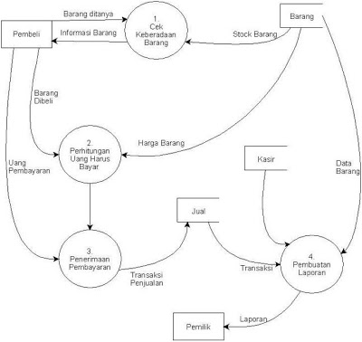

Slide 9
Flowchart ( Bagan Alir )
Pengertian Flowchart Bagan alir (flowchar) adalah bagan (chart) yg menunjukkan alir (flow) di dalam program atau proseddur sistem secara logika. Digunakan terutama untuk alat Bantu komunikasi dan untuk dokumentasi.
Jenis – Jenis Flowchart Flowchart terbagi menjadi lima jenis, yaitu :
Flowchart Sistem (System FLowchart)
Flowchart Paperwork / FLowchart Dokumen (Document Flowchart)
Flowchart Skematik (Schematic Flowchart)
Flowchart Program (Program Flochart)
Flowchart Proses (Proses Flowchart)

Slide 10
Fungsi Flowchart
Relationship
Flowchart dapat memberikan gambaran yang efektif, jelas , dan ringkas tentang prosedur logic. Teknik penyajian yang bersifat grafis jelas akan lebih baik dari pada uraian uraia yang bersifat teks, khususnya dalam menyajikan logika-logika yang bersifat kompleks
Analysis
Dengan adanya pengungkapan yang jelas dalam model atau chart, maka para pembaca dapat dengan mudah melihat permasalahan atau memfokuskan perhatian pada area-area Tertentu sistem informasi.
Communication
Karena symbol-symbol yang digunakan mengkuti suatu standar tertentu yang sudah diakui secara umum, maka flowchart dapat merupakan alat bantu yang sangat efektif dalam mengkomunikasikan logika suatu masalah atau dalam mendokumentasikan logika tersebut.

Slide 11
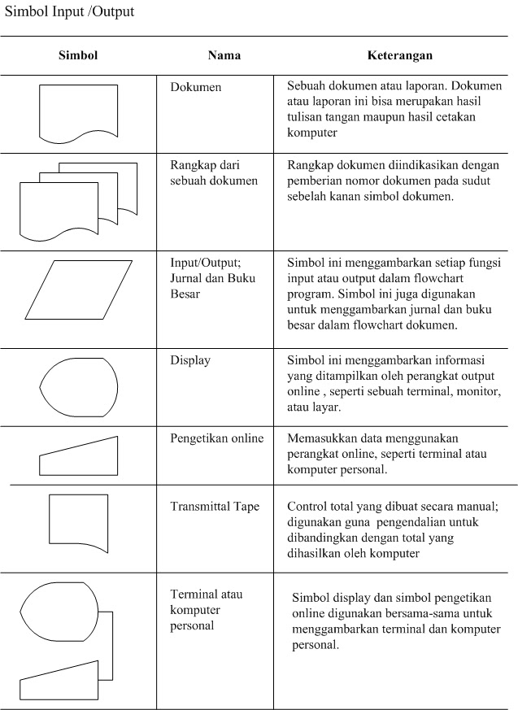

Slide 12
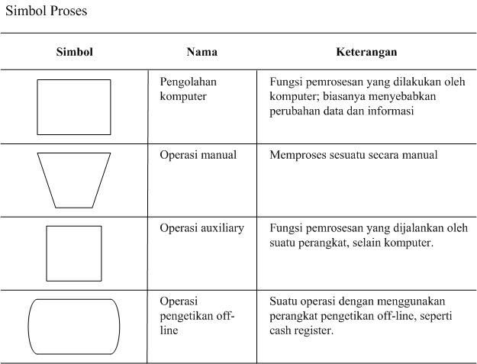

Slide 13
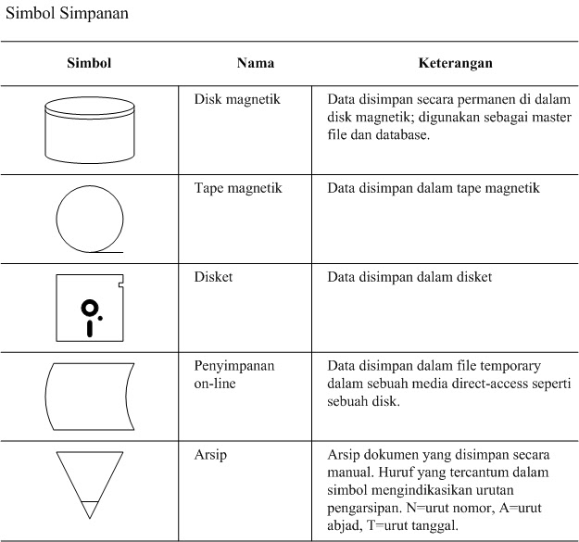

Slide 14
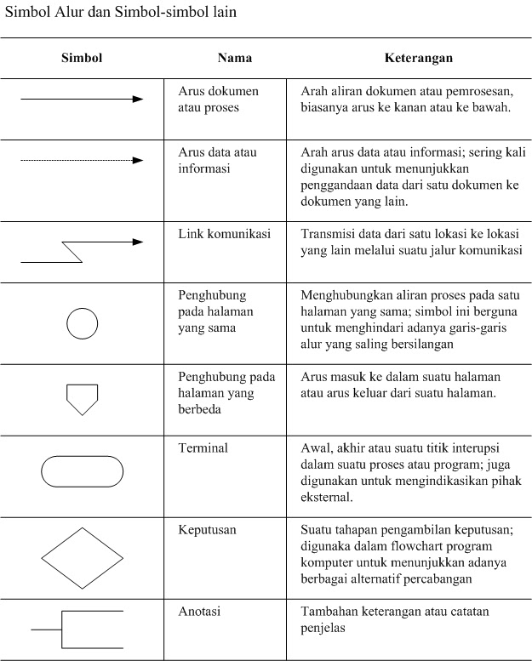

Slide 15
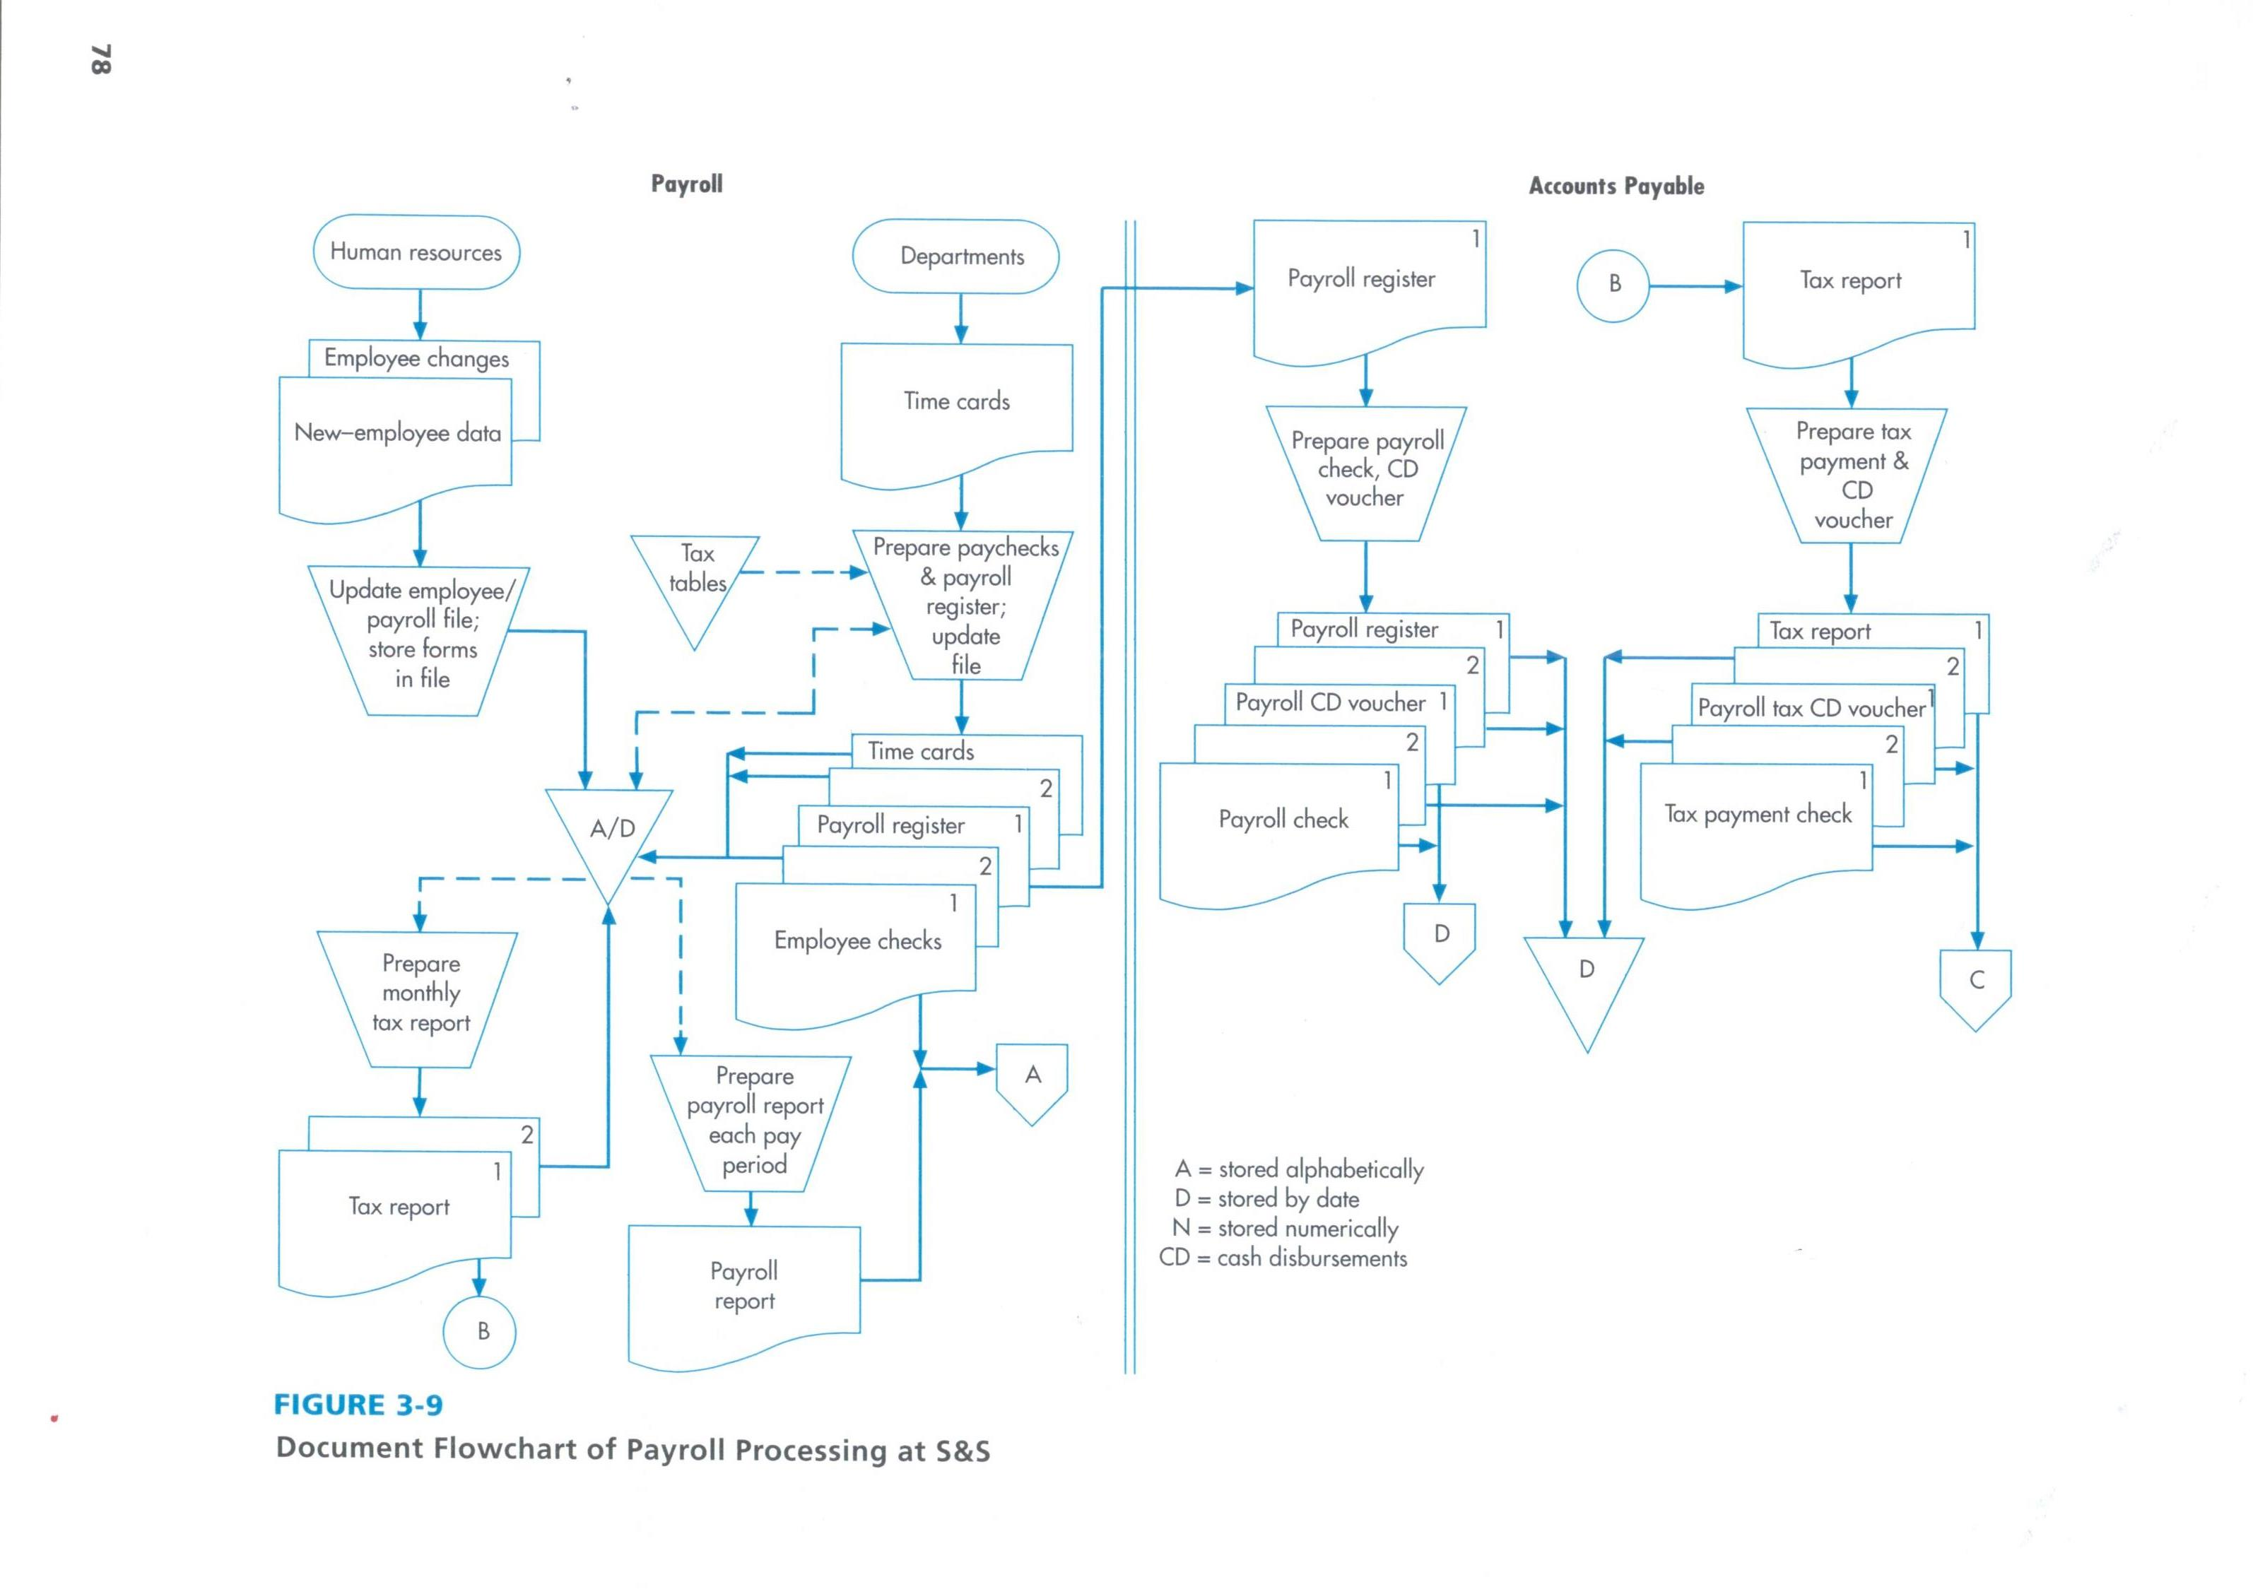
Document Flowcharts

Slide 16
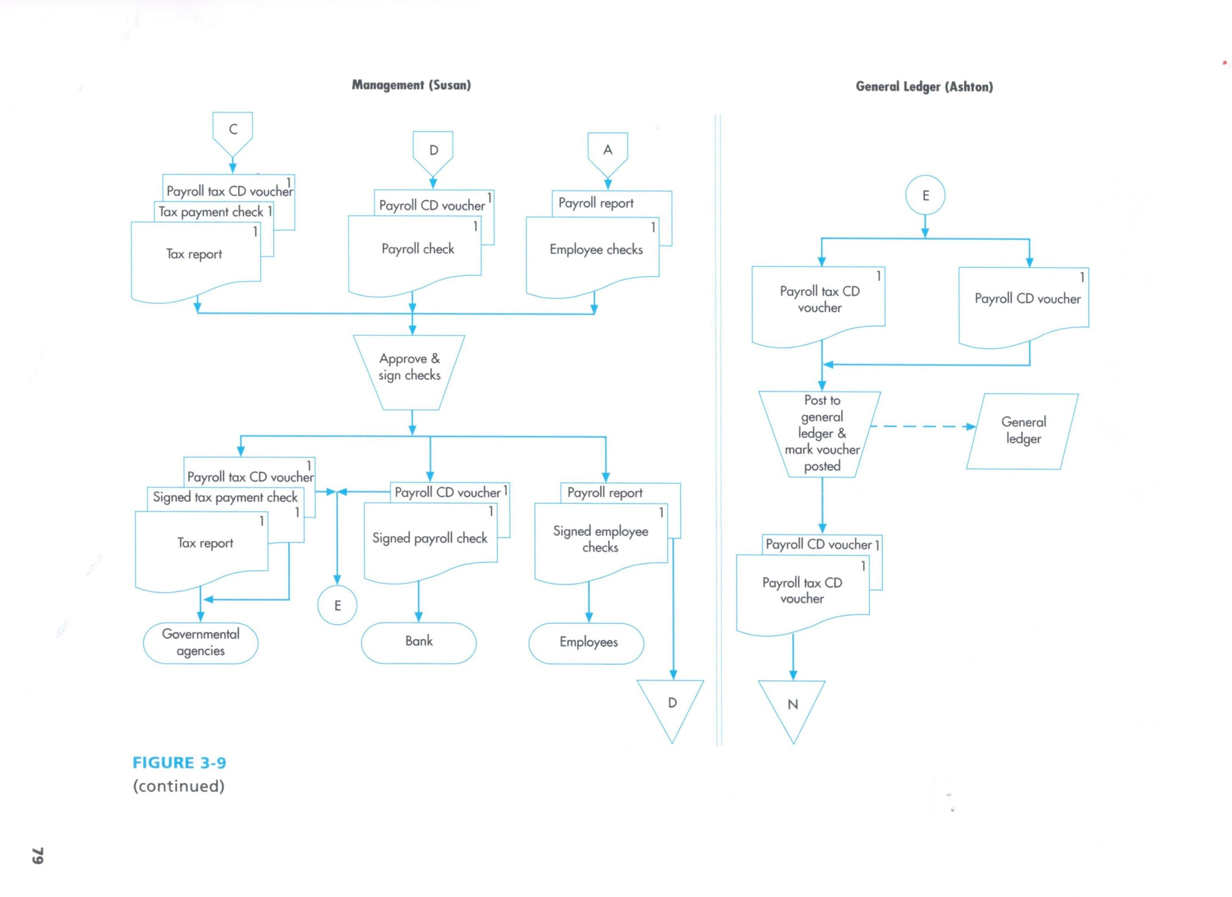
Document Flowcharts of
Payroll Processing at S&S

Slide 17
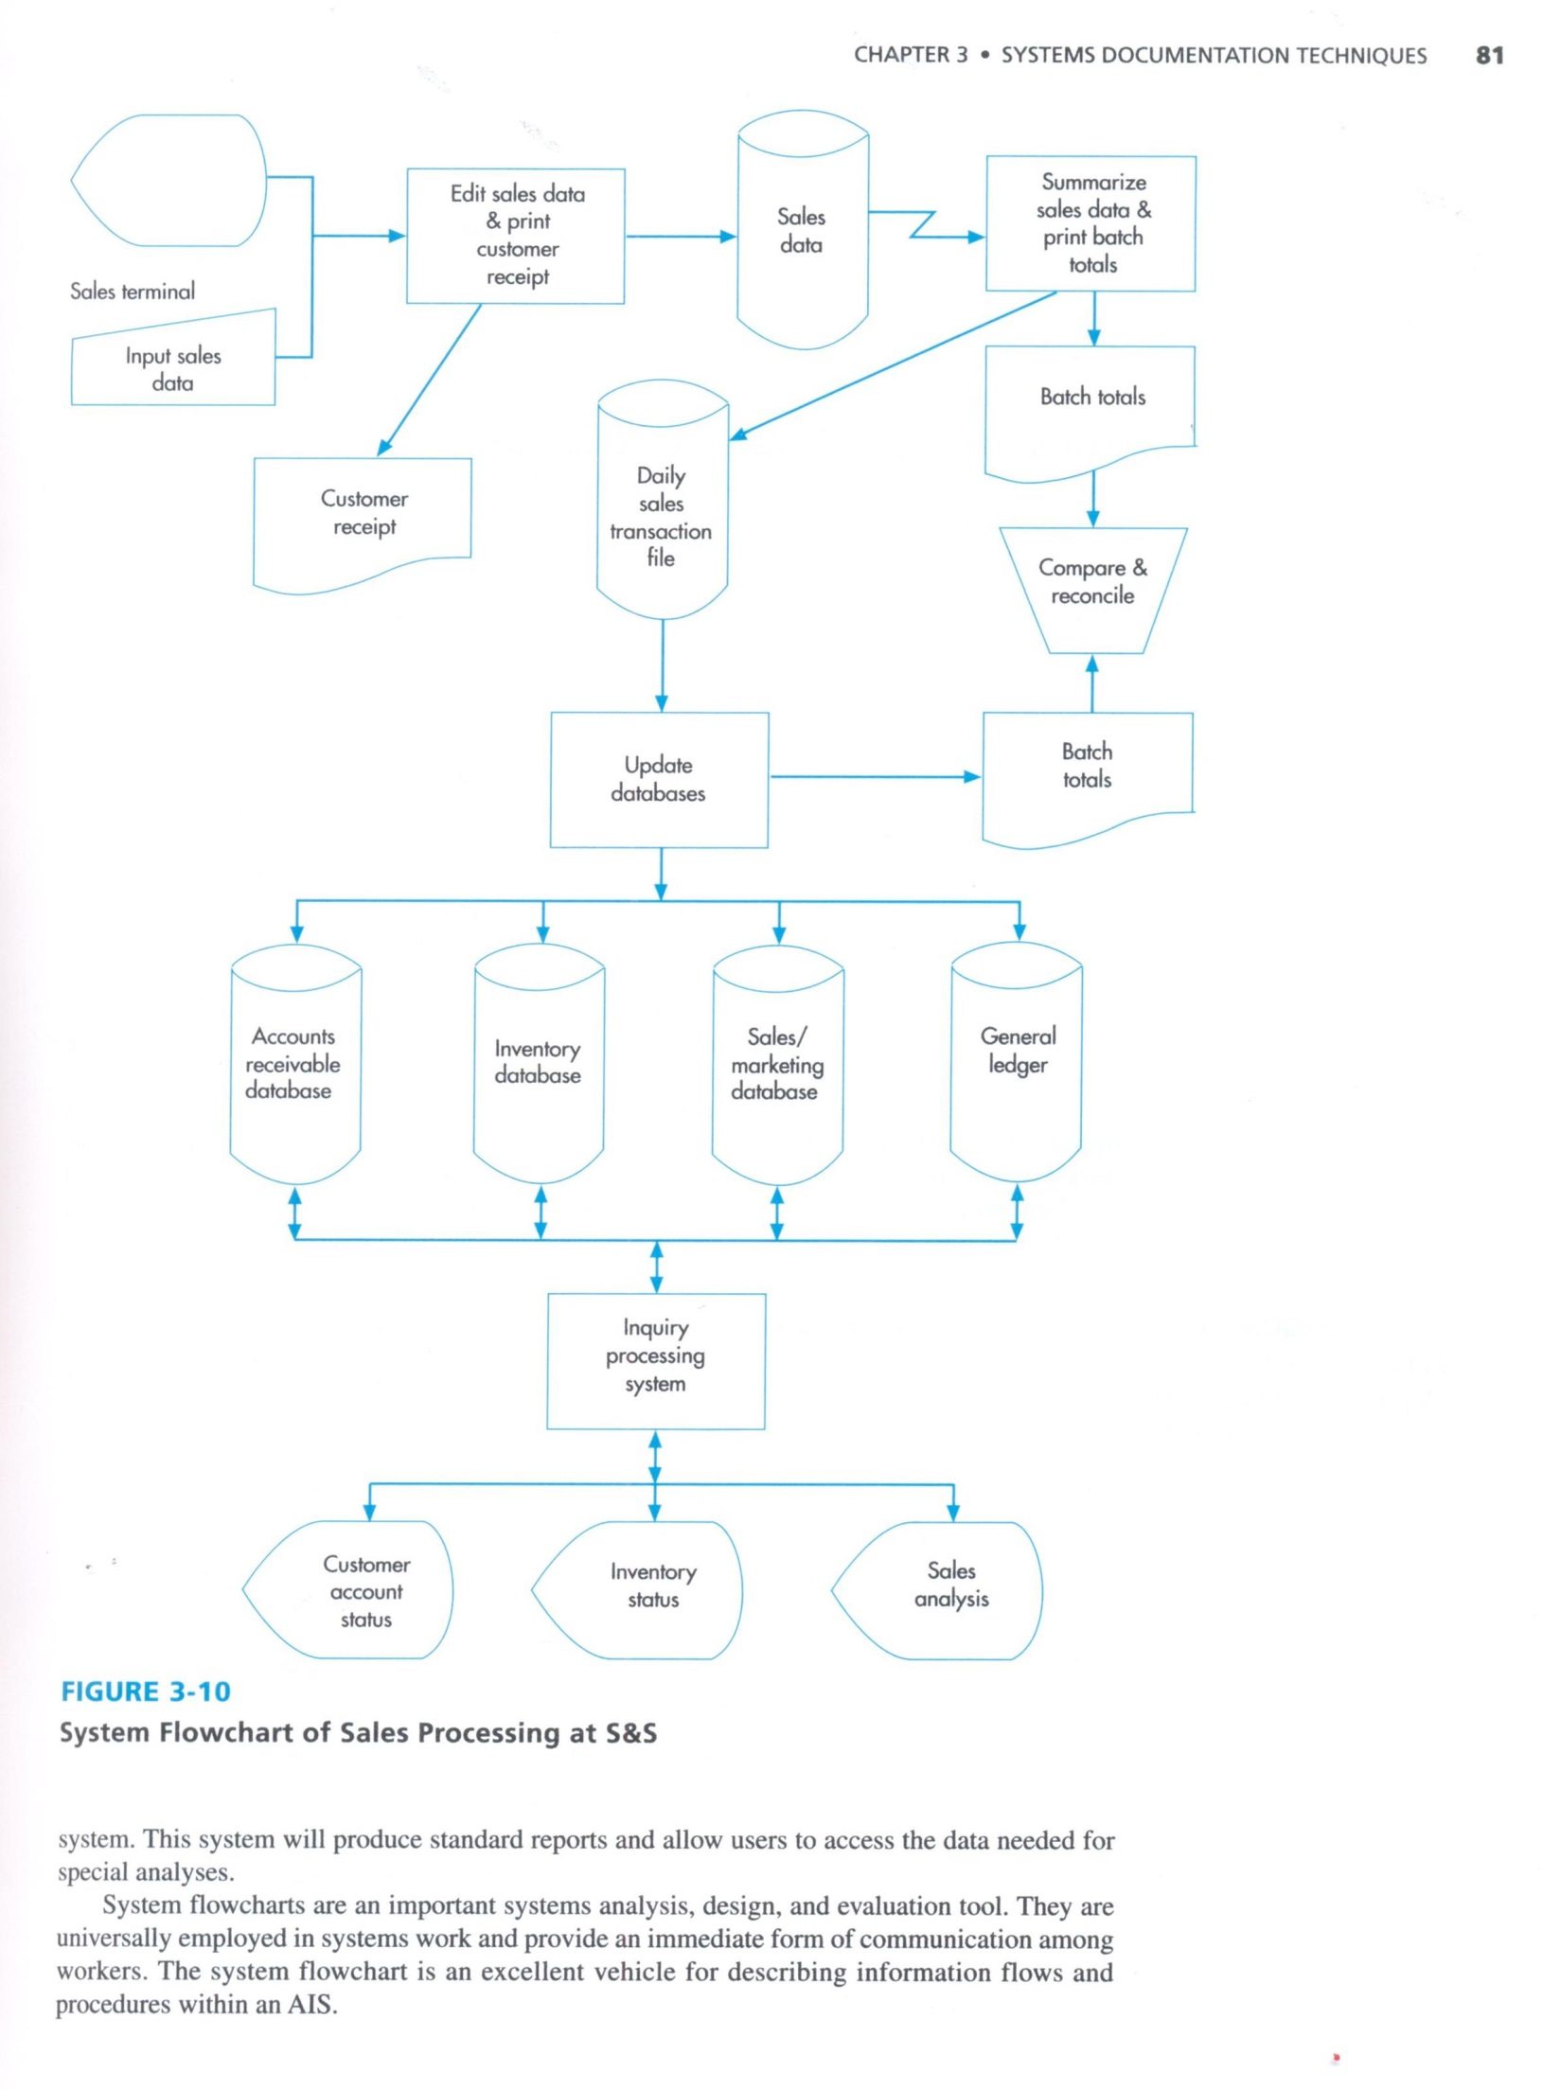
System
Flowchart of
Sales Processing

Slide 18
Flowchart dibawah ini dibuat dengan asumsi, berikut ini. 1. Perusahaan menjual secara kredit.
2. Perusahaan memproses transaksi penjualan secara manual.
3. Lokasi gudang terpisah dengan lokasi kantor (lokasi tempat parmuniaga melayani pesanan konsumen).

Slide 19
